Slide 1
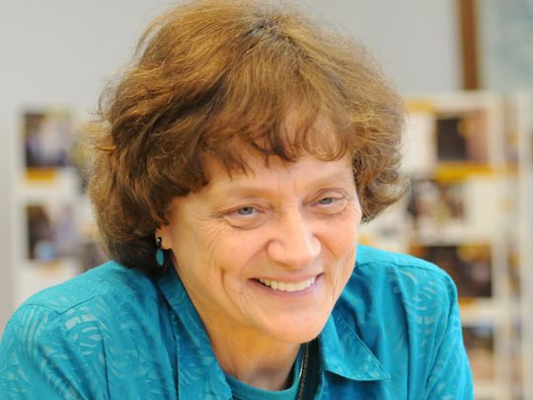
Hispanic Resource Center
Bienvenidos
Esta es su casa. Estamos muy contentos de que esté aquí.

Slide 2
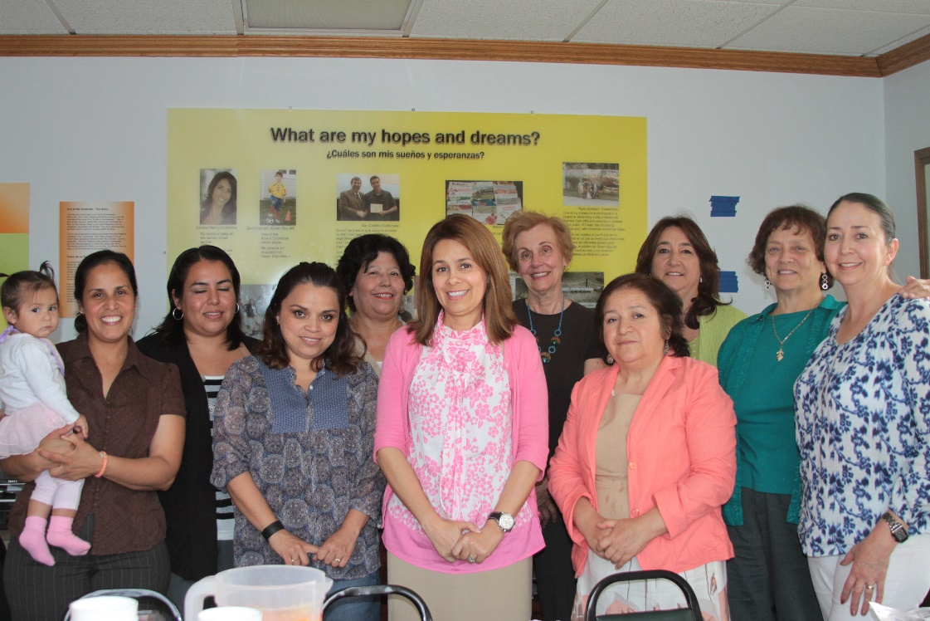
Misión:
Nuestra misión es promover el bienestar y el desarrollo pleno de la comunidad hispana que vive en Green Bay y sus alrededores.

Slide 3
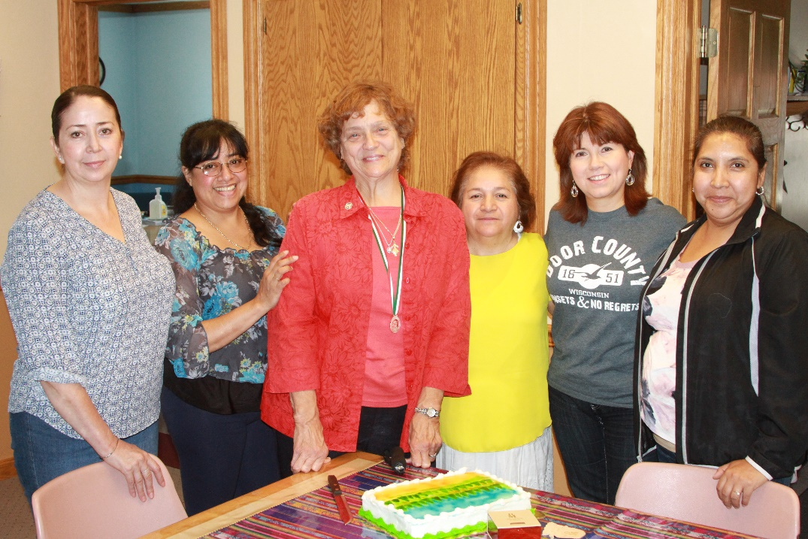
horas de oficina:
el día | el tiempo
Domingo: | Cerrado
Lunes: | 10:00 am - 4:00 pm
Martes: | 10:00 am - 4:00 pm
Miércoles: | 10:00 am - 4:00 pm
Jueves: | 10:00 am - 4:00 pm
Viernes: | 10:00 am - 4:00 pm
Sábado: | Cerrado
Por favor, note los diferentes horarios para clases, programas y horas de oficina. Para estas horas, el centro acomodará su disponibilidad.

Slide 4
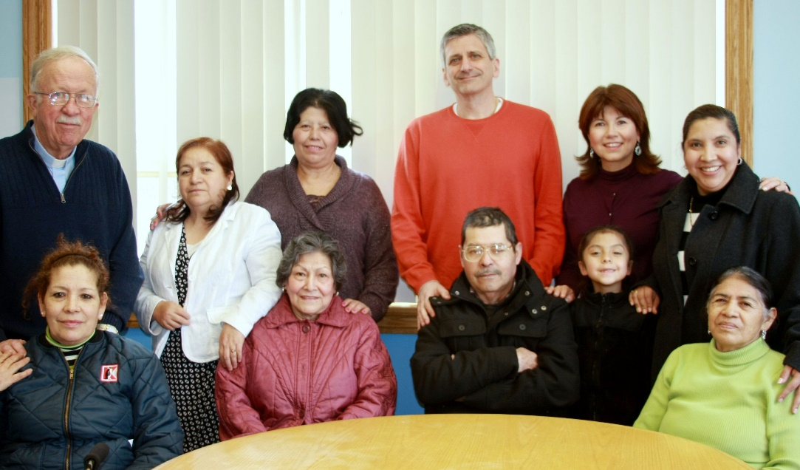
Nuestra comunidad
20.500 personas en el Condado de Brown son de ascendencia hispana, o aproximadamente el 8%.

Slide 5
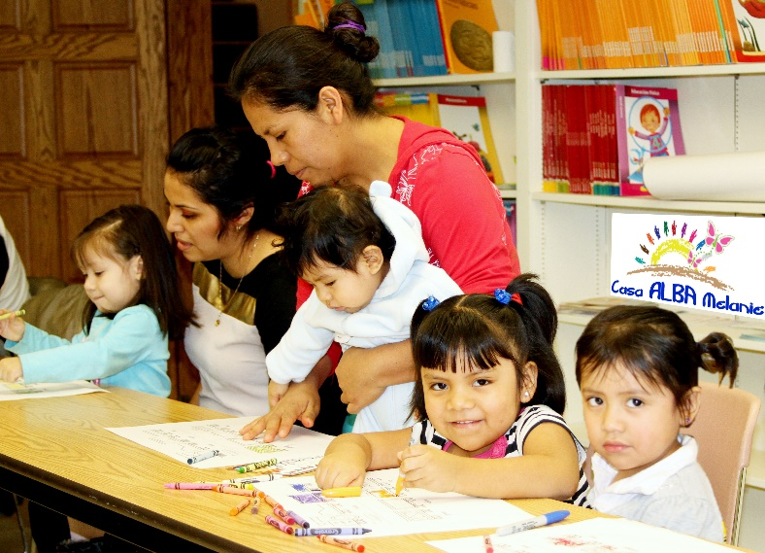
Nuestras escuelas
28% de estudiantes de escuelas públicas de Green Bay Area son hispanos.
80% de los niños en una escuela parroquial católica de Green Bay son hispanos.

Slide 6
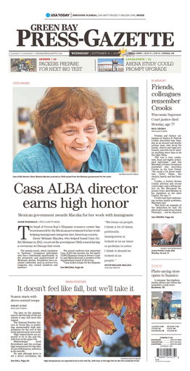
PREMIO OHTLI 2015
Hermana Melanie recibió Premio Ohtli.
Otorgado por el consulado mexicano.
Para contribuciones al bien estar, prosperidad y empoderamiento del exterior de los pueblos mexicanos.
¡ Felicidades, hermana!

Slide 7
Corra la voz
Como nosotros en Facebook
Usted recibirá información actualizada sobre lo que está sucediendo en Casa Alba Melanie
Ser el primero en enterarse sobre eventos hispanos locales y regionales
Buscar "Casa Alba Melanie"

Slide 8
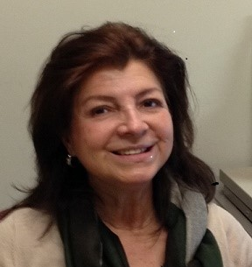
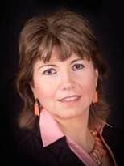
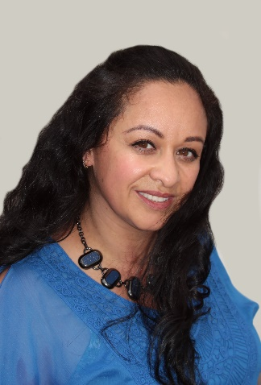
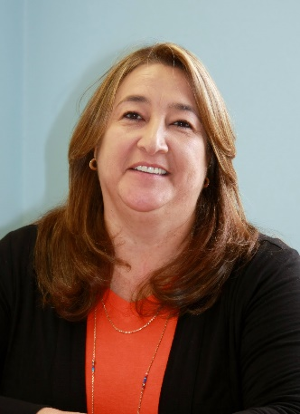
Información y referidos
el día | el tiempo | el nombre | la especialidad
Lunes | 11:00 am - 1:00 pm | Maria Derouin | familia comunidad
Martes | 10:30 am - 12:30 pm | Elizabeth Kostichka | seguros médicos
Miércoles | 3:00 am - 4:00 pm | Natalia Sidon | enlace de la policía
Jueves | 11:00 am - 12:00 pm | Elvita Erdmann | familia servicios
Viernes | 11:00 am - 1:00 pm | Valerie Corrigan | educacion ninos

Slide 9
Clases de la primera infancia
Fecha y hora:
Los martes
11:00 AM – 12:00 PM
Educacion temprana.
Prepararlos para la escuela.
Clases para niños de 0 a 3 años de edad
Contact: Maria Plascencia @ 920-445-0104

Slide 10
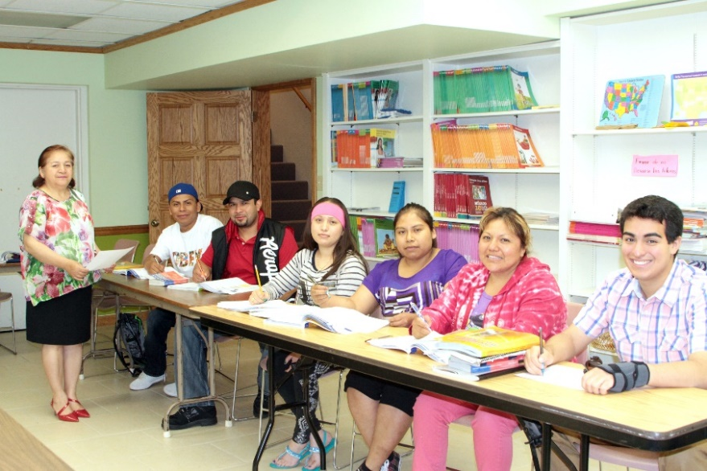
GED CLASES
Clases para obtener el certficado de la preparatoria.
el día | el tiempo
Lunes | 5:30 pm - 8:00 pm
Martes | 10:30 am - 12:30 pm
Miércoles | 5:30 pm - 8:00 pm
Jueves | 5:30 pm - 8:00 pm
Viernes | 10:30 am - 12:30 pm

Slide 11
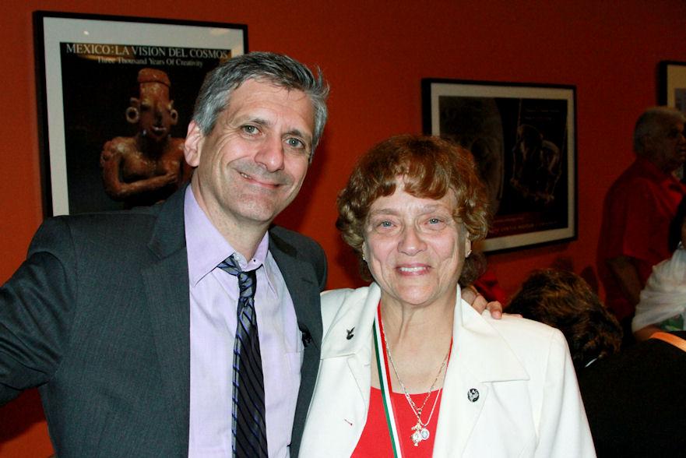
Abogado de Inmigracion
horas de oficina:
Los miércoles
10 AM to 4 PM
Gratis consultas legales iniciales.
Llame 1-855-505-8472 gratis para hacer cita.

Slide 12
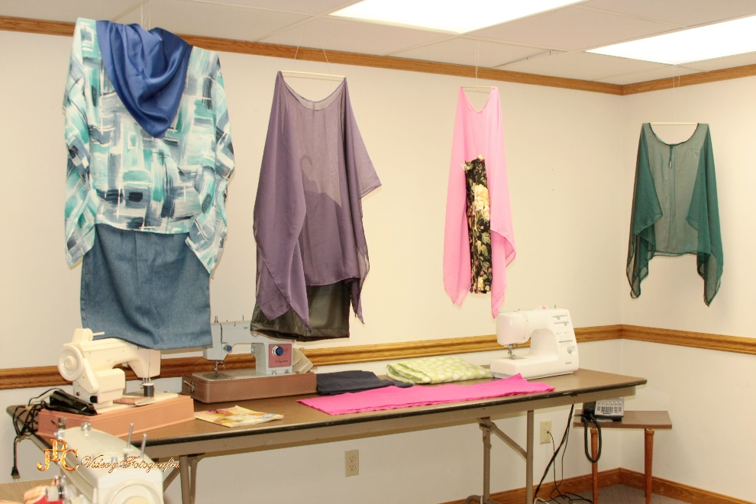
Clase de Costura
Fecha y hora
Los Viernes
10:30 am – 11:30 am
Contact: Maria Plascencia @ 920-445-0104

Slide 13
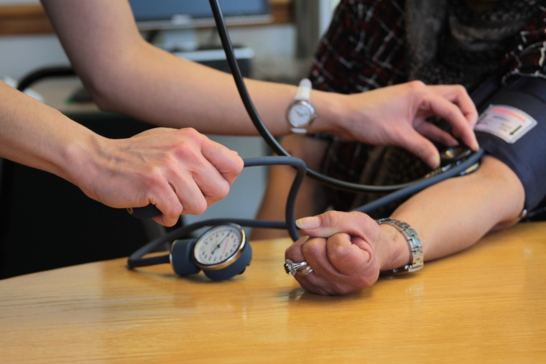
Enfermera del Condado Brown
Fecha y hora
Los Jueves
10:00 am – 11:30 am
Enfermera del Condado Brown.
Toma de presion.
Informacion general relacionada con la salud.

Slide 14
St. Vincent DePaul
horas de oficina:
Los viernes
10:00 AM – 2:00 PM
Informacion acera de despensa de alimentos.
Ayuda para obtener ropa, pago de la energia.
Maria Arreola

Slide 15
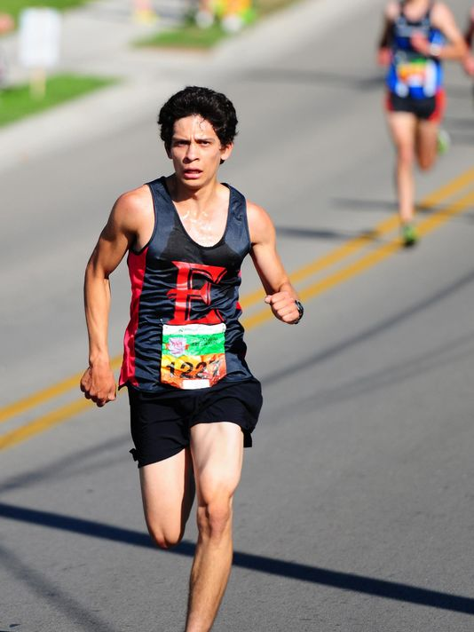
Deporte para jovenes
Natacion en el YWCA, class de musica, entrenameinto para competir en carreras.
la clase estan cerradas.
Favor llame para obtener informacion.
Formación en deportes como: Atletismo, natación, Fútbol, cultivar un huerto, y muchos más.
Aprender confianza en sí mismo.
Contact: Maria Plascencia @ 920-445-0104

Slide 16
CITAS DE DACA
Ofrecemos ayuda en la realización de aplicaciones de DACA.
Para los estudiantes que no tienen número de seguro social, podemos conectar sus familias a los abogados que proporcionarán una consulta legal gratuita sobre la acción diferida para los llegados en la infancia (DACA) programa.
DACA es una política de inmigración que permite a algunas inmigrantes indocumentados que entraron al país antes de cumplir 16 años y antes de junio de 2007 para recibir un trabajo de dos años renovables permiten y exención de expulsión.
Contact: Maria del Pilar @ 920-445-0104

Slide 17
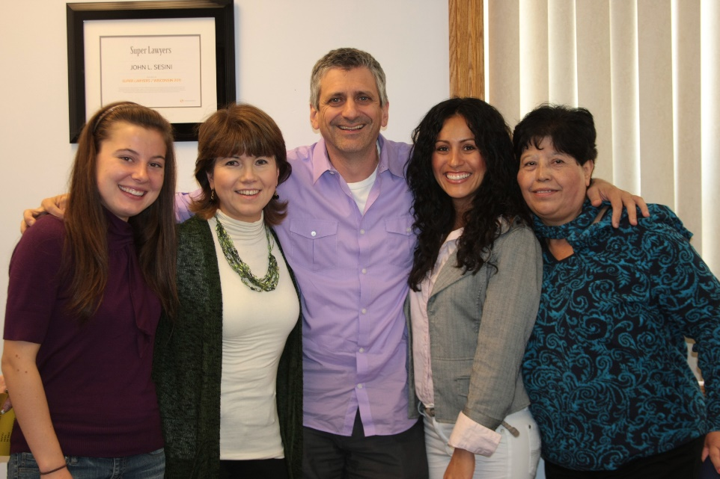
Fiscal del Distrito
horas de oficina:
Cada otro el miércoles
4:00 PM – 5:00 PM
Violaciones del trafico.
Consultas en general.
Ver: casaalba.org/eventos

Slide 18
Abogado de la ciudad
horas de oficina:
Primer miércoles del mes
4:00 PM – 5:00 PM
asunto civiles y familiares.
Ver: casaalba.org/eventos

Slide 19
Grupo de la Tercera Edad
horas de oficina:
Primer miércoles del mes
3:00 PM – 5:00 PM
Grupo de la Tercera Edad.
Ver: casaalba.org/eventos

Slide 20
Puestos de trabajo locales
Título de posición:
Ubicación:
Descripción:
Sueldo y beneficios:
Plazo de solicitud:
Contacto:

Slide 21
NECESITAMOS ARTEFACTOS/ARTICULOS DE SU PAIS!!
“Celebrando la identidad Latina en el Noreste de Wisconsin” – Exhibición para el Museo Neville.
QUE: Estamos buscando artefactos/artículos de latino américa para usarlos en la exhibición del museo. Estos artefactos/artículos serán devueltos una vez se termine la exhibición.
DONDE: La exhibición se llevara a cabo en el Museo Publico Neville.
CUANDO: La exhibición se llevará a cabo a partir del 5 de Mayo del 2017 hasta el 5 de mayo del 2018.
QUIEN: Debe llevar los artefactos/artículos a Casa Alba Melanie.
COMO: Llamar a Pilar Campos al 920-445-0104 de lunes a viernes de 10:00 – 4:00 si está interesado en prestarnos sus artefactos/artículos para posiblemente usarlos para la exhibición.

Slide 22
Unci forma de ayudar a Casa Alba
Una manera simple de ayudar, sin ningún costo, es registrar su débito o tarjetas de crédito en: https://www.ucmission.com/.
Es un proceso de inscripción de 5 minutos, 3 pasos simples.
Casa Alba Melanie reciben un pequeño porcentaje de cada una de tus compras de las empresas participantes.
Solicitar la recepción de un aviador.

Slide 23
Centro de recursos hispanos
El Amor vive aquí!
Satisfacer las necesidades de las familias hispanas en el área de Green Bay desde 2011.
Casa Alba Melanie
314 S. Madison Street
Green Bay, WI, 54301
Teléfono: (920) 445-0104
Sitio web: CasaAlba.org
Correo electrónico: melanie@CasaAlba.org
Horario: Lunes al viernes - (10 AM - 4 PM)

